Slide 1
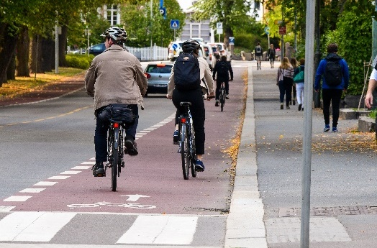
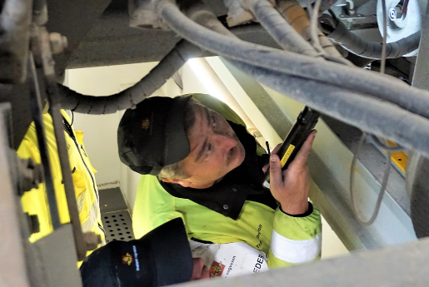
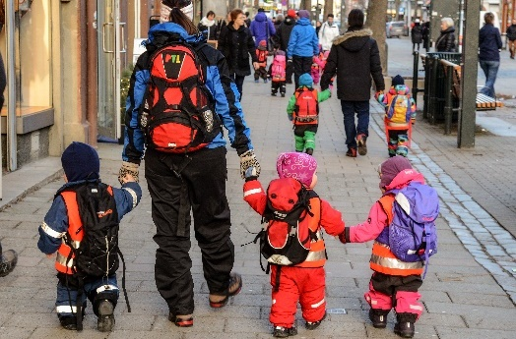
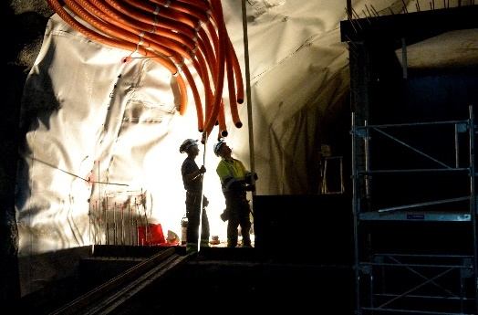
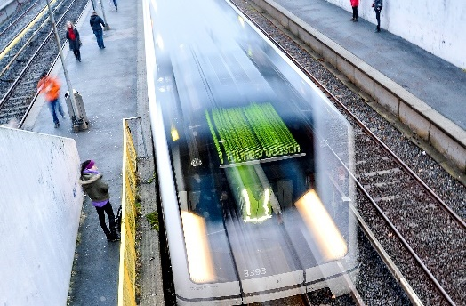
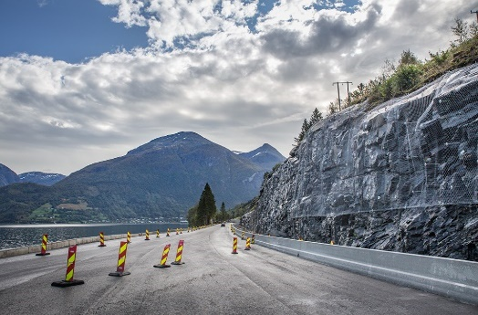

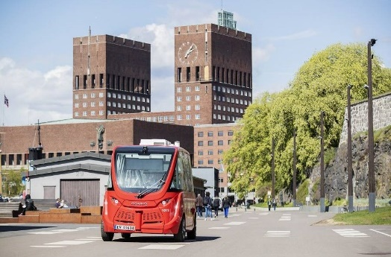
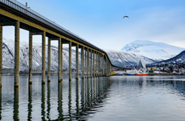
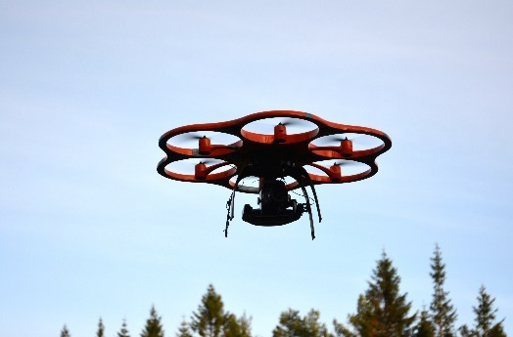

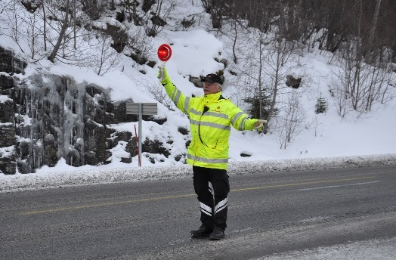
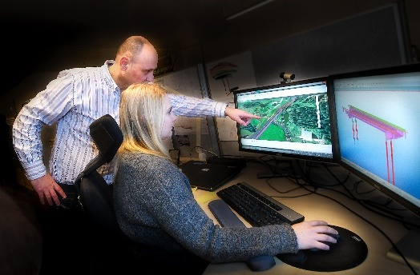
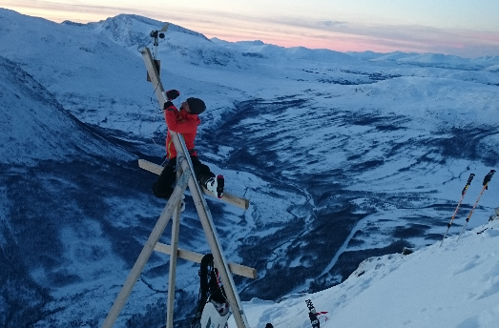
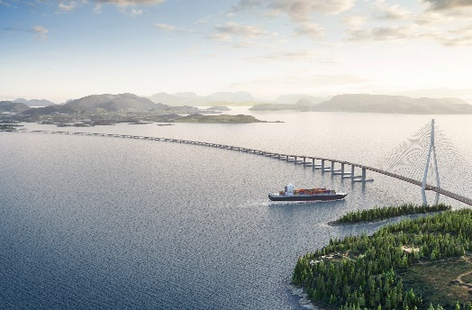
Framtiden er på vei
Statens vegvesen

Slide 2
Semantisk web / linked data i Statens vegvesen
Interoperate 17. mars 2020
Ingar Skogli

Slide 3
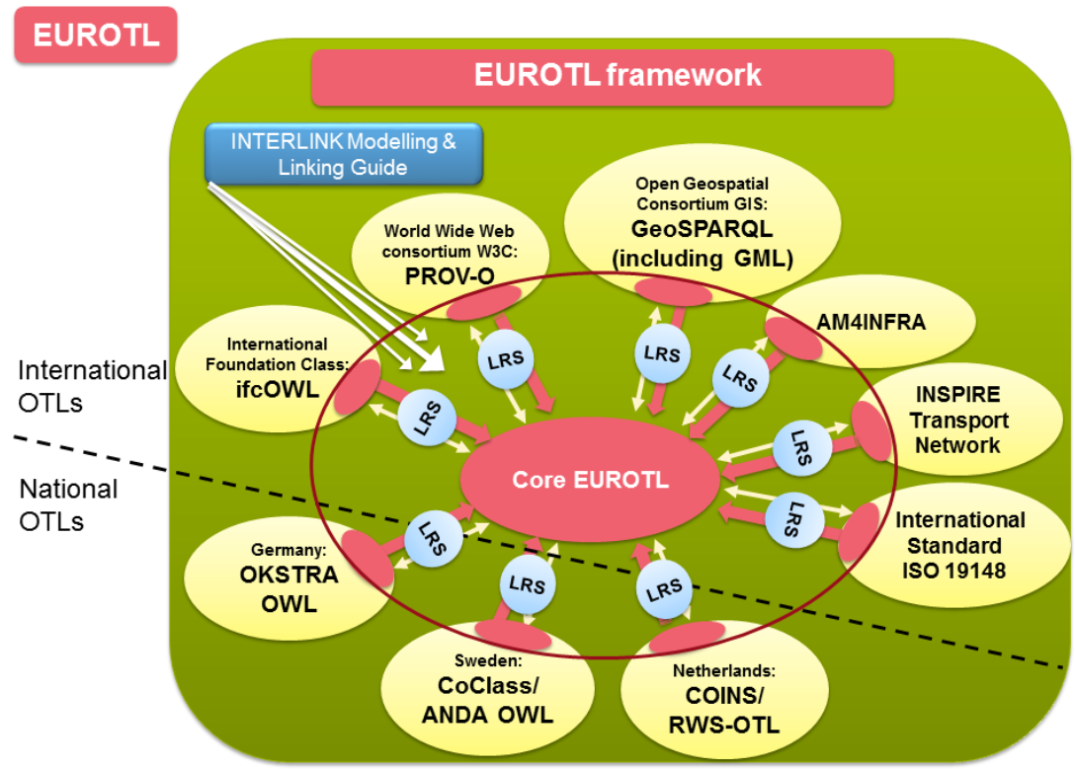
Om semantisk web / linked data
Målsetting i Interlink-prosjektet var å vise hvordan semantisk web / linked data gir økt interoperabilitet på tvers av allerede etablerte standarder.
Statens vegvesen ønsker å bidra i prosjekter som kan vise hvordan teknologien kan implementeres for norske forhold. Kobling til norsk geografisk infrastruktur viktig, se side 5.
Norge:
SOSI mod. – grunnlag,
anlegg, overlevering
Norge:
Retningslinjer,
håndbøker
Norge:
Prosjekteringsregler,
godkjenning mm.

Slide 4
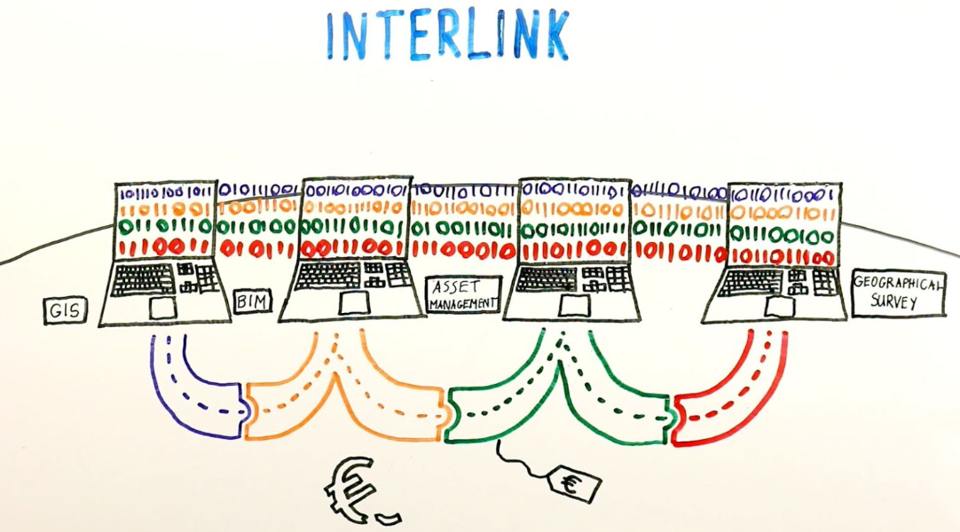
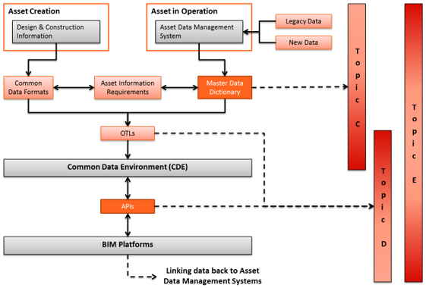
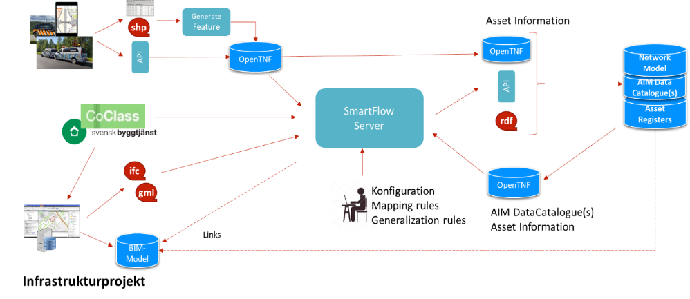
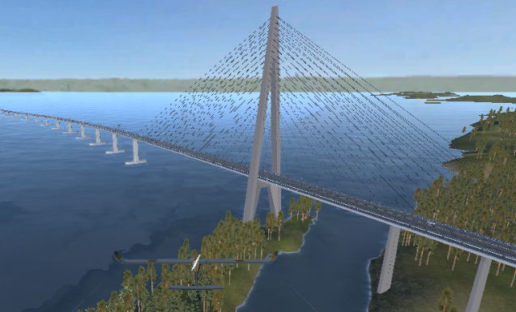
Noen aktiviteter i Statens vegvesen
CEDR Interlink 2015-2018 CEDR call 2018 InfraSweden2030
Bjørnafjordprosjektet
Vi følger pilotprosjekt for å vurdere hvilke synergier dette kan gi opp mot etatens standardiseringsarbeid
Etablert teknisk infrastruktur for lagring/forvaltning av ontologier og sparql-endepunkt

Slide 5
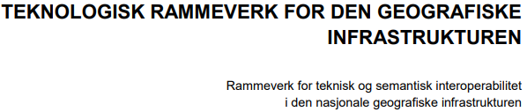
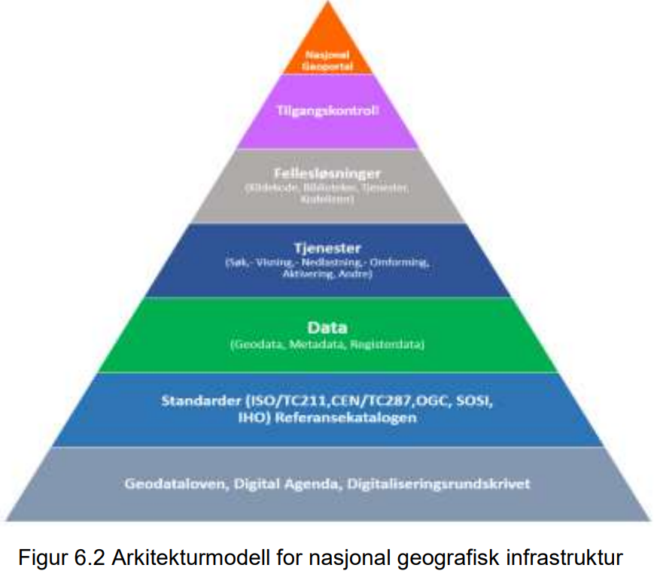
Link til rammeverk-dokumentet
for semantisk web / linked data, se spesielt kap. 5.4.
Annen info om semantisk web / linked data innen den geografiske infrastrukturen:
Norge
Geodatastrategien – handlingsplan – se tiltak 18
Linked Open Data – Kartverkets praktiske erfaringer
Internasjonalt:
GML2RDF – artikkel, ShapeChange, XSLT, Inspire
TripleGeo - artikkel
UML2OWL Ontologies, Jetlund, Onstein, Huang

Slide 6
Fokusområde
Grunnlagsdata
Offisielle leveranser
Overgang drift og vedlikehold

Slide 7


Foto: Bernt Nilsen
Notes:
E105 Bøkfjordbrua i øst-Finnmark. Foto: Bernt Nilsen

